Slide 1
管理学：概述
施涛 18908351011
shitao@cqupt.edu.cn
422109684
Notes:
先讲一下这次课的安排。

Slide 2
本次课安排
介绍自己（每人1~2分钟）：
讨论课程学习的目标与方法
介绍课程安排
课程考核方式：写一个自己企业的小案例，或者写一个案例分析。

Slide 3
介绍自己
在哪个单位工作？单位的主要产品或者服务是什么？你的工作主要做什么？为什么要来学习工程硕士管理？你想在这个管理学课堂达到什么目标？你认为如何才能实现这个目标？

Slide 4
课程要求
认真上课，完成课程要求。
思考
Notes:
思想决定行动，行动决定习惯，习惯决定人生。
课程的目标：

Slide 5
讨论： 什么是学习管理的有效过程和方法？
Notes:
我们今天从认知心理学的角度，来和大家讨论一下，什么是学习管理的有效过程和方法。

Slide 6

记忆系统简介

Slide 7
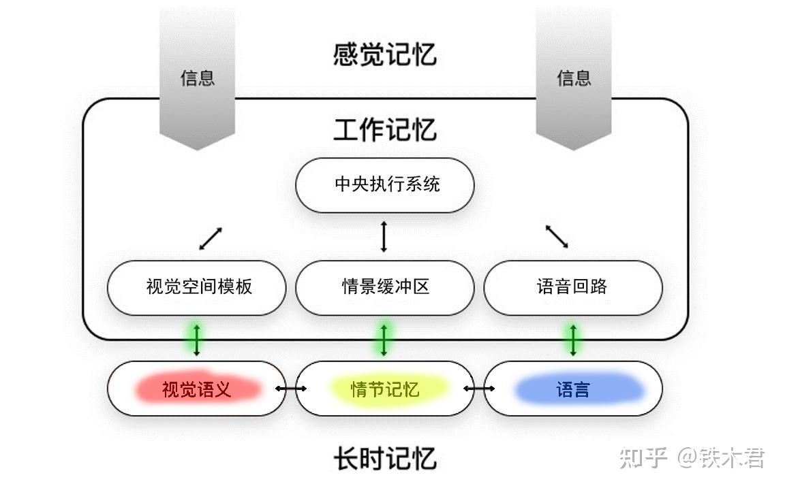
学习过程的结果-记忆
情节记忆
程序性记忆
语义记忆
Notes:
感觉记忆：感觉器官获得的信息存储，类似于相机镜头记录的所有信息。
工作记忆：被注意力关注的信息

Slide 8
1 情节记忆
情节记忆：有场景，有人物，有行动，有过程。
情节记忆帮助快速识别现实情境。
如何让情节记忆有用？
Notes:
所谓情节记忆，就是由我们经历形成的记忆。情节记忆是综合的，它包括场景、人物，我们自己的行动和观察到的他人的行动。这些经历就像视频一样会留在我们的记忆里。
这样的记忆有什么用呢？它能够帮助我们识别所处的情境，让我们能够快速决策。也就是形成了参与者的经验。
大家都熟悉的例子是打游戏。第一次打游戏，通常还没看清楚怪物，就被打死了。多打几次，就记住了怪物长什么样，在哪儿出现，有什么行为特征。这些记忆帮助你打赢怪物。
现实生活中
举一个例子，你第一次打游戏，
如何有用的情节记忆？
对情节进行反思，重新编辑情节过程，总结现象与现象之间的关系，特别是行动过程与结果之间的关系。通过反思和编辑之后的情节记忆，有助于个体在未来快速抓住类似情境中的机会，或者应对问题。
视频中两位罗马帝国的将军，一位是安东尼，一位是屋大维。屋大维是凯撒大帝的侄子，后来的罗马帝国皇帝，他问安东尼：战况如何？安东尼说，no idea，不知道。然后说了一句著名的话：心存疑虑之时，必须坚决进攻！这一仗，安东尼大获全胜。

Slide 9
2 程序性记忆
反复练习，形成了身体习惯的行动序列或者头脑习惯的思考方式。
程序性记忆帮助人们在竞争的环境中快速和高质量行动。

Slide 10
3 语义记忆
以语言方式存在
存储一般知识
便于高效检索
部分语义记忆与情节记忆、程序性记忆有紧密联结。
人类能够为情节记忆创造语义记忆，通过语言沟通，群体能够形成语义与情境因素、行动之间的一致映射关系，为通过语言交流产生协作奠定基础。

Slide 11
记忆之间的相互关系
语义记忆
以语言为基础的记忆
平衡的实干家和领导者
情节记忆
视觉+听觉+其他感知形成的记忆
程序性记忆
通过反复练习形成的行动序列记忆

Slide 12
不平衡的教育形成的个人
语义记忆
以语言为基础的记忆
语义记忆
技术工人
高分低能
程序性记忆
情节记忆
情节记忆
程序性记忆

Slide 13
学习是为了形成有效的记忆
管理场景记忆
管理角色记忆
分析和决策的记忆
行动的记忆（讨论管理的行动有哪些？）

Slide 14
怎样学习管理才是有效的？
同学们回答以下问题：
教材的作用是什么？
案例学习有何好处？
教师应该怎么帮助同学们学习？

Slide 15
案例学习简介

Slide 16
什么是案例
案例是对某个组织里一些人所面对的实际商业情形的描述，它通常涉及一个组织（家庭、企业、产业甚至课堂）中的某个决策者所面临的困难、挑战、机会和问题等，案例里面包含了组织的背景材料以及关键人物处理事务时所涉及的各种各样的资料。

Slide 17
案例学习的优点
通过案例教学，让学习者在模拟的商业环境中充当决策者，取得管理和拥有权，感受压力，分析形势，识别危险、并作出决策。
案例帮助学习者树立自信，增强独立思考的能力，并学会与他人协同工作。
由于案例来源于不同地方、不同的组织类型和规模、不同的职能区域和不同的责任级别，因此案例教学会让学习者比较深刻地领会到理论的实践方法。

Slide 18
案例学习的过程
个人准备
小组交流
课堂讨论

Slide 19
个人准备
1. 浏览案例的最初几个段落，然后以很快的速度把案例剩余的部分翻阅一遍，并思考：这个案例是关于什么问题的？将要涉及哪些方面？会提供什么样的信息供我分析？
2. 仔细阅读案例，并在你认为重要的地方作出标记，读完之后，回答：案例的事主要解决什么问题？记住，尽量假设你就是案例的事主，而不要置身事外。
3. 在笔记本上记下关键的问题与重要的事实，再通读一遍案例，将相关信息整理出来，这个时候，你也许需要一些初步的计算，或者需要基本的分析框架，如果有必要，翻阅一下你的教材也许有帮助。
4. 将你的分析整理出来，并得到分析的结论和你的建议。

Slide 20
小组交流
小组交流不一定需要严肃的形式，宿舍里、餐桌旁、草坪上，都可以。这个阶段的并不是为了就案例事主所处形势和建议取得一致意见，而是通过相互交流与讨论，促使每个小组成员进一步思考、调整和深化他/她自己对案例的分析。

Slide 22
关于案例学习的建议
积极参与，主动学习。
以开放的心态听取不同意见，相互尊重，相互学习
致力于问正确的问题，而不要试图寻找正确的答案

Slide 23
没有最好，只有更好
商业还不是一门精确的科学，至少迄今为止还不是。对于商业管理问题而言，并没有所谓唯一正确的答案。因此，不等指望通过翻翻教科书背后的习题解答就可以验证自己是不是正确地回答了一个商业管理的问题，相反，最通常的情形是，最佳的解答可能根本找不到，即便是老师也找不到。”

Slide 24
重在思考和分析
在课堂上，老师会带领学生对若干可能的解决方案进行评价，既讨论方案的优点，也讨论方案的缺憾，最后，老师还可能告诉大家最后实际发生的结果。无论实际发生了什么，或者某个人认为应该发生什么，都不能视为唯一正确的或者完全有效的。真正有效的恰恰是，通过案例学习，你知道在一个特定情况下，如何分析和处理不同的决策选择。

Slide 25
学会提出问题
事实上，无论在商业实践还是在案例学习过程中，比找寻正确答案更重要的，是如何学会提出一个“正确的问题”。这正如一位商界领袖指出的那样：“高层管理者90％的任务，是提出有意义的问题。相对而言，答案容易找到，而正确地提出问题才是解决问题的关键”。从某种意义上说，案例教学只是希望帮助大家正确地提出正确的问题。

Slide 26
课程安排
如何学习管理
组织文化与制度的作用
文化与制度的形成过程
战略概念体系：
竞争战略：内卷为何发生？
一体化战略及其实施：标准石油公司
组织设计基础
组织变革的历史：杜邦公司

Slide 27
后续课堂安排
第1节老师讲，第2节同学们讨论案例。
同学们presentation，老师点评。
每三人组成一个小组。第二次课开始，每次课两个小组汇报，案例来源：管理的历史与现状，老师提供的其他案例。
Notes:
每次课两个小组汇报，一个小组讲案例ppt，一个小组讲论文翻译ppt。
工程硕士同学：编写和介绍自己企业的案例。

Slide 28
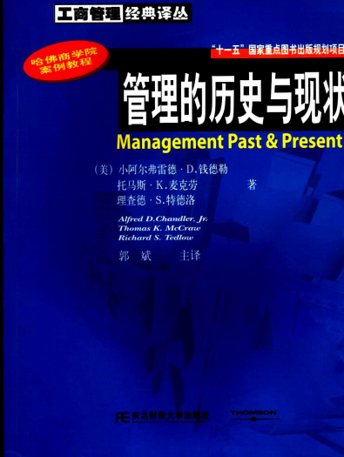
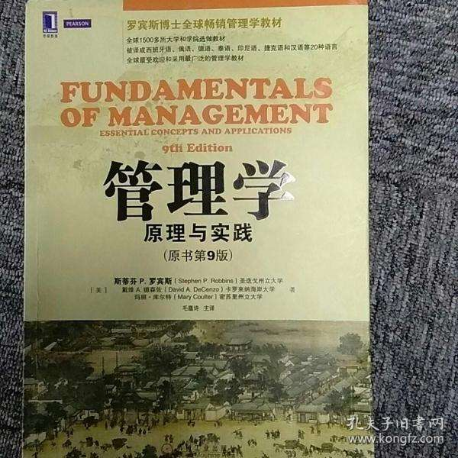
参考书目
管理的历史与现状， 小阿尔弗雷德·D·钱德勒等著

Slide 29
期末考核
成绩评定：presentation成绩（40%）+报告成绩（60%）。Presentation的成绩等于小组汇报的平均成绩，作业成绩为每位同学提交的报告成绩。每一个同学完成一份报告，报告是2个内容之一：1，案例（5000）；2，案例分析（5000字）；
汇报顺序：循环
期末成绩=平时成绩（40%-50%）+期末成绩（60%-50%）
Notes:
每三人组成一个小组，小组名单在第二次课前由班长确定公布。每一个小组成员分别负责案例分析、论文翻译和小论文写作（内容与翻译论文相关）。第二次课开始，每次课两个小组汇报案例或者英文论文翻译内容，案例来源：管理的历史与现状。英文论文：老师提供。 • 平时成绩评定：presentation成绩（40%）+报告成绩（60%）。Presentation的成绩等于小组汇报的平均成绩，作业成绩为每位同学提交的报告成绩。每一个同学完成一份报告，报告是3个内容之一：1，论文翻译；2，案例分析（4000字）；3，小论文一篇（4000字） • 汇报顺序：案例从1组到最后1组；论文翻译从最后一组到第一组。
工程管理同学：每位同学写一个自己企业的案例，5-6千字，提出问题。

Slide 30
题外话
第一次课

Slide 31
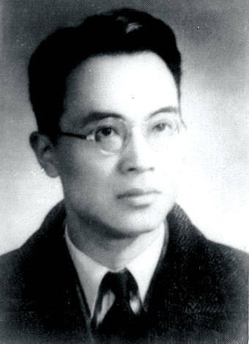
教育的目的？
从前的愚民政策是不许人民受教育，现代愚民政策是只许人民受某一种教育。不受教育的人，因为不识字，上人的当，受教育的人，因为识了字，上印刷品的当。（《围城》）
Notes:
研究生的培养目标：1，独立的思考能力；2，从现象中抽象出假设的能力；3，设计方案、搜集数据，检验假设的能力；4，应用理论，设计具体实施方案的能力。
上当是什么意思？不能做出对自己的最优选择，而是做出了有利于其他人的选择。

Slide 32
教育的目的1
教育的定义：广义的教育是指凡是能够增进人的知识和技能，影响人们思想认知的活动，增强人的体质的活动，不管是有组织的还是无组织的，系统的还是零碎的，都可以称为教育；
教育目的的确立不仅是一个国家人才利益的意志体现，更为重要的是它可以规范教育活动的全过程，使教育活动更加合乎教育的规律性和社会的需要性。因而，教育目的对教育活动的顺利进行具有多方面的功能。——百度百科

Slide 33
教育的目的2
中华人民共和国教育法的解释是“教育必须为社会主义现代化建设服务，必须与生产劳动相结合，培养德、智、体等方面全面发展的社会主义事业的建设者和接班人。”
台湾地区教育法的解释是“教育之目的以培养人民健全人格、民主素养、法治观念、人文涵养、强健体魄及思考、判断与创造能力，并促进其对基本人权之尊重、生态环境之保护及对不同国家、族群、性别、宗教、文化之了解与关怀，使其成为具有国家意识与国际视野之现代化国民。”
教育大师怀特海《教育的目的》一书中指出：学生是有血有肉的人，教育的目的是为了激发和引导他们的自我发展之路。（文汇出版社，2012年10月，[英]怀特海 著 庄莲平 王立中 译）
Notes:
集体主义vs个人主义。教育是为个人发展，还是为某种预定的目标服务？

